Slide 1
ТИПЫ РЕАКЦИЙ
класс
Объяснение нового материала в схематично-иллюстративном виде и вопросы для контроля

Slide 2
ТИПЫ РЕАКЦИЙ
РЕАКЦИИ СОЕДИНЕНИЯ
РЕАКЦИИ РАЗЛОЖЕНИЯ
РЕАКЦИИ ЗАМЕЩЕНИЯ
РЕАКЦИИ ОБМЕНА
ОСОБЫЕ РЕАКЦИИ: НЕ ПРИНАДЛЕЖАТ НИ К ОДНОМУ ИЗ ДАННЫХ 4 ТИПОВ

Slide 3
РАССМОТРИТЕ СХЕМЫ ВСЕХ
ТИПОВ РЕАКЦИЙ,
А ЗАТЕМ РАССТАВЬТЕ В ФОРМУЛЬНЫХ СХЕМАХ КОЭФФИЦИЕНТЫ:

Slide 4
РЕАКЦИИ СОЕДИНЕНИЯ
Ca + O2
CaO
CaO + CO2
CaCO3

Slide 5
РЕАКЦИИ РАЗЛОЖЕНИЯ
Mg(NO3)2 MgO NO2 O2

Slide 6
РЕАКЦИИ ЗАМЕЩЕНИЯ
Zn + FeSO4 Fe + ZnSO4
Al + CuO Al2O3 + Cu

Slide 7
РЕАКЦИИ ОБМЕНА
Ba(NO3)2 + Na2SO4 BaSO4 + NaNO3

Slide 8
ОСОБЫЕ РЕАКЦИИ: НЕ ПРИНАДЛЕЖАТ НИ К ОДНОМУ ИЗ ДАННЫХ 4 ТИПОВ
H2S + O2 SO2 + H2O
Cu + HNO3 Cu(NO3)2 + NO2 + H2O

Slide 9
О типах реакций вы информацию узнали, теперь ответьте на вопросы

Slide 10
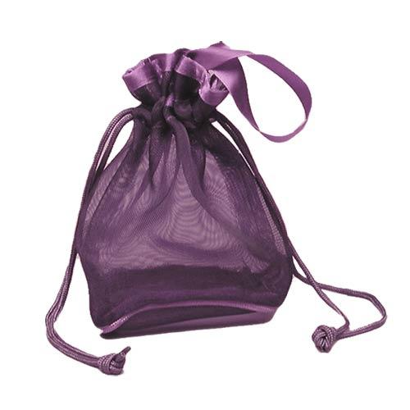
2
3
4
1
6
7
5

Slide 11
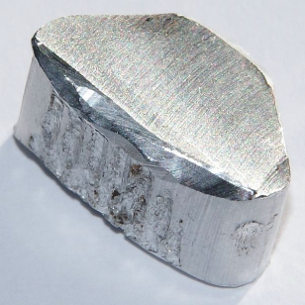
К какому типу относится реакция
сгорания алюминия?
О2
ответ
СОЕДИНЕНИЕ

Slide 12
Какая из реакций относится к такому же типу как и реакция цинка с соляной кислотой
Магний + водород
Оксид кальция + вода
Нитрат алюминия + гидроксид натрия
Алюминий + оксид железа(2)
Алюминий + оксид железа(2)
ответ

Slide 13
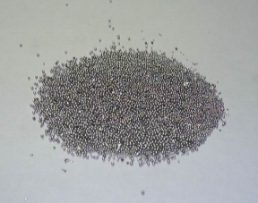
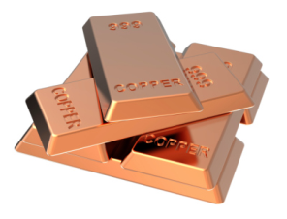
Определите:
на какой из картинок дано изображение магния, а на какой меди?
какой из этих металлов вступит в реакцию с серной кислотой и к какому типу будет относиться данная реакция?
магний
медь
ответ
замещение

Slide 14
Какая из реакций относится
к реакции обмена
калий + водород
Оксид кальция + углекислый газ
Нитрат цинка + гидроксид лития
Алюминий + оксид железа(2)
Нитрат цинка + гидроксид лития
ответ

Slide 15
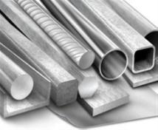
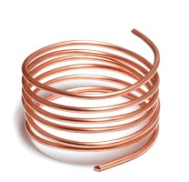
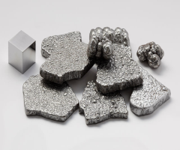
Какая из реакций относится
к сгоранию
+ N2
+ Cl2
+ O2
+ S
ответ

Slide 16
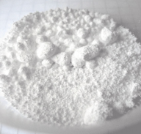
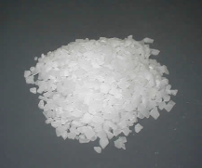
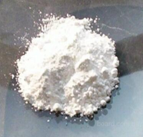
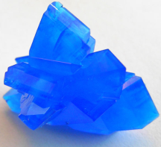
Какая из солей вступит в реакцию замещения с железом
BaSO4
Al2(SO4)3
ZnSO4
CuSO4
ответ

Slide 17
Какая фигура показывает только одну реакцию замещения
CuO + Zn
ZnS + O2
ZnO + Al
Zn + HNO3
Al2S3 + O2
Al + HCl
Mg + H2SO4
Mg3N2 + H2O
Mg + HNO3

Slide 18
Ссылки на источники изображений:
МЕШОЧЕК: http://www.fenikszel.ru/pictures/ru/pouches/tnb_mo6.jpg
СМЕЮЩИЙСЯ МЕШОЧЕК:http://www.lavkaprikol.ru/components/shop/image_product/0_10261159164459.jpg
Алюминий: http://www.infoescola.com/wp-content/uploads/2010/03/aluminio.jpg
http://www.gefest-metall.ru/images/gefest/mg.jpg
http://247wallst.files.wordpress.com/2013/01/copper-bars.jpg?w=400&h=316
http://www.mukachevo.net/Content/img/advertisements/p_14014_1_advertisimentspirobox.jpg
http://www.wikihow.com/images/1/13/Copper-sulfate-crystal.jpg

